Slide 1
Agonia ou Robustez??
Considerações sobre o evolver da História Econômica brasileira

Slide 2
Estabelecido o paradigma: Caio Prado, Furtado e Novais
Brasil colônia: uma economia voltada para fora

Slide 3
1970 – O auge do paradigma
“Momento de Ciência Normal”

Slide 4
A ciência normal, atividade na qual a maioria dos cientistas emprega inevitavelmente quase todo seu tempo, é baseada no pressuposto de que a comunidade científica sabe como é o mundo. Grande parte do sucesso do empreendimento deriva da disposição da comunidade para defender esse pressuposto ⎯com custos consideráveis, se necessário. Por exemplo, a ciência normal frequentemente suprime novidades fundamentais, porque estas subvertem necessariamente seus compromissos básicos.
Thomas S. Khun. A estrutura das revoluções científicas. 3.ed. São Paulo: Perspectiva, 1991, p. 24

Slide 5
Os paradigmas adquirem seu status porque são mais bem sucedidos que seus competidores na resolução de alguns problemas que o grupo de cientistas reconhece como graves. [...] De início, o sucesso de um paradigma [...] é, em grande parte, uma promessa de sucesso que pode ser descoberta em exemplos selecionados e ainda incompletos.
Thomas S. Khun. A estrutura das revoluções científicas. 3.ed. São Paulo: Perspectiva, 1991, p. 44.

Slide 6
A ciência normal consiste na atualização dessa promessa, atualização que se obtém ampliando-se o conhecimento daqueles fatos que o paradigma apresenta como particularmente relevantes, aumentando-se a correlação entre esses fatos e as predições do paradigma e articulando-se ainda mais o próprio paradigma.
Thomas S. Khun. A estrutura das revoluções científicas. 3.ed. São Paulo: Perspectiva, 1991, p. 44.

Slide 7
Crítica de “Ciência Normal”
Formação do Brasil Contemporâneo
Prado vê o “processo econômico globalmente”
“[...] quadro harmonioso com a conjugação perfeita de suas partes”
História Econômica do Brasil
“[...] falta ao volume certa amplitude de informações. Há poucos dados, os números e quantidades são reduzidos”
Francisco Iglésias. Situação da história econômica no Brasil. Anais de História. Assis: FFCL, ano II, p. 9-64, 1970

Slide 8
O voltar-se para dentro
As primeiras críticas “teóricas”

Slide 9
Mesmo referencial, resultados distintos
Caio Prado Júnior e o “Sentido da Colonização”
Celso Furtado e as análises do fluxo de renda
Fernando Antonio Novais e o “Sentido Profundo da Colonização”
Economia colonial é vista como mero apêndice da europeia
Não se cria aqui uma sociedade autônoma

Slide 10
Este [comércio exterior] impõe à colonização
e à evolução brasileira o fim, o ‘sentido’ [...]
e determina a natureza da estrutura em que
se combinam três caracteres: grande propriedade
da terra, monocultura e trabalho escravo.”
[...] a desobstrução metodológica impõe
a inversão radical do enfoque [...]
Jacob Gorender. O escravismo colonial. 4.ed. São Paulo: Ática, 1985, p. 3, 6-7

Slide 11
[...] as relações de produção da economia colonial
precisam ser estudadas de dentro para fora, ao
contrário do que tem sido feito, isto é, de fora para
dentro [a partir do mercado ou do sistema colonial]
A inversão do enfoque é que permitirá correlacionar
as relações de produção às forças produtivas em
presença e elaborar a categoria de modo de produção escravista colonial na sua determinação específica
Jacob Gorender. O escravismo colonial. 4.ed. São Paulo: Ática, 1985, p. 3, 6-7

Slide 12
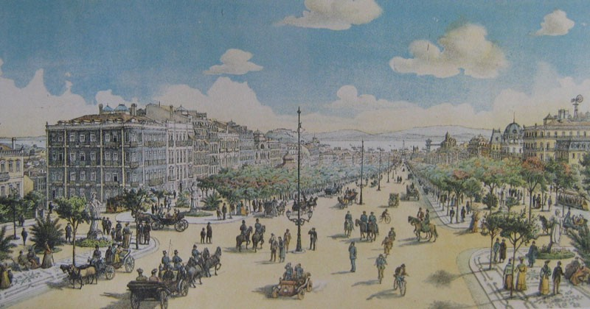
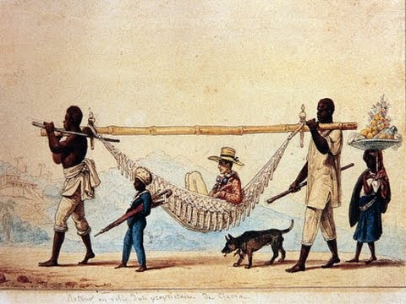
O olhar de Caio Prado Júnior
Sentido da
Colonização

Slide 13
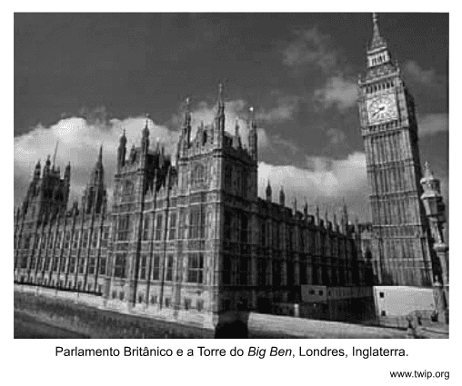
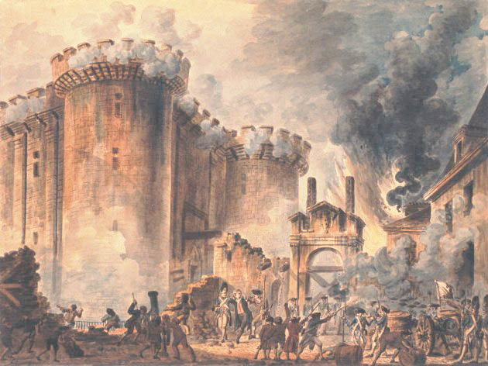
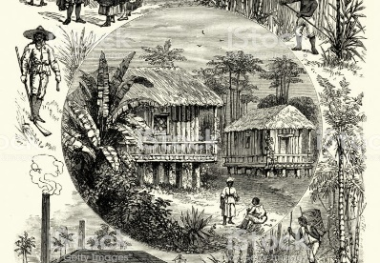
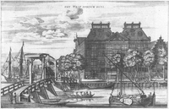
A crítica/contribuição de Fernando Novais
Sentido
Profundo da
Colonização

Slide 14
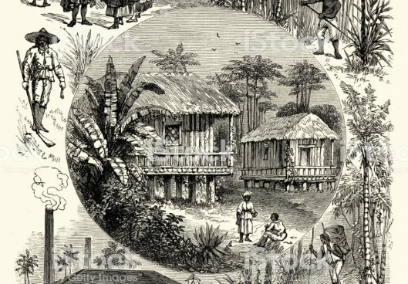
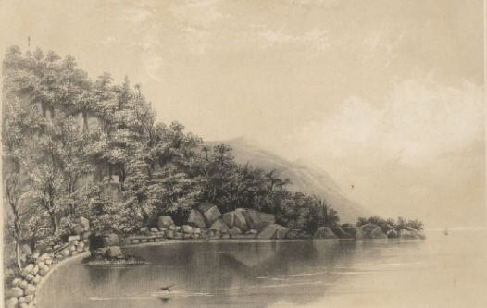
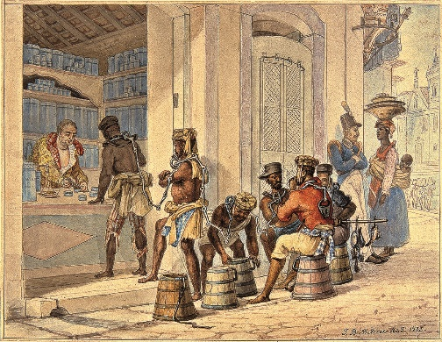
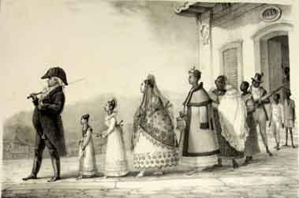
O “voltar-se para dentro” Gorender, Barros de Castro, Ciro Cardoso
Colônias vistas
de dentro para
fora

Slide 15
[...] a produção em massa de mercadorias cria raízes no Novo Mundo, objetivando-se sob a forma
de um complexo aparato produtivo. O ‘objetivo’
maior desta realidade – o seu ‘sentido’ se se quiser – lhe é agora inerente: atender as suas múltiplas
necessidades, garantir a sua reprodução.
Antonio Barros de Castro. A economia política, o capitalismo e a escravidão. In: AMARAL LAPA, J. R. do (org.). Modos de produção e realidade brasileira. Petrópolis: Vozes, 1980, p. 88-89.

Slide 16
Em tais condições o comércio é estruturalmente recolocado e os interesses mercantis – bem como os da Coroa – terão necessariamente que ter em conta as determinações que se estabelecem ao nível da produção. Em outras palavras, a forma pela qual os interesses externos atuam sobre a colônia passa a depender ‘primeiramente da sua solidez e da sua estrutura interna’.
Antonio Barros de Castro. A economia política, o capitalismo e a escravidão. In: AMARAL LAPA, J. R. do (org.). Modos de produção e realidade brasileira. Petrópolis: Vozes, 1980, p. 88-89.

Slide 17
O ‘projeto’ colonial e/ou mercantilista subsiste,
sem dúvida; o seu raio de incidência – especialmente
em conjunturas adversas – fica no entanto severamente limitado pelo surgimento na colônia de uma estrutura socioeconômica, com seus elementos de rigidez, suas regularidades, seus interesses e, por último, mas também importante, pelos conflitos que lhe são próprios.
Antonio Barros de Castro. A economia política, o capitalismo e a escravidão. In: AMARAL LAPA, J. R. do (org.). Modos de produção e realidade brasileira. Petrópolis: Vozes, 1980, p. 88-89.

Slide 18
As sociedades que se constituíram na América Latina e nas Antilhas em decorrência do surto comercial e colonizador da Europa moderna colocam o pesquisador interessado no seu estudo diante de um verdadeiro dilema. Tais sociedades só revelam o seu pleno sentido se forem consideradas como integrantes de um sistema mais vasto, na medida em que surgiram como anexos complementares da economia europeia, dependentes de áreas metropolitanas, elementos que devem ser levados em conta na análise que pretenda descobrir a racionalidade das estruturas econômico-sociais das colônias.
Ciro Cardoso. As concepções acerca do “sistema econômico mundial” e do “antigo sistema colonial”; a preocupação obsessiva com a “extração de excedente”. In: AMARAL LAPA, J. R. do (org.). Modos de produção e realidade brasileira Petrópolis: Vozes, 1980, p. 109-110.

Slide 19
Mas também é verdade que as atividades de conquista e colonização tiveram como resultado o aparecimento de sociedades cujas estruturas internas possuem uma lógica que não se reduz exclusivamente ao impacto de sua ligação com o mercado mundial em formação e com as metrópoles europeias.
Ciro Cardoso. As concepções acerca do “sistema econômico mundial” e do “antigo sistema colonial”; a preocupação obsessiva com a “extração de excedente”. In: AMARAL LAPA, J. R. do (org.). Modos de produção e realidade brasileira Petrópolis: Vozes, 1980, p. 109-110.

Slide 20
Por isso, a sua concepção em termos
de anexos complementares, de partes constitutivas
de conjuntos mais amplos, mesmo sendo – como é – um momento central da pesquisa, é claramente insuficiente. Sem analisar as estruturas internas das colônias em si mesmas, na sua maneira de funcionar, o quadro fica incompleto, insatisfatório, por não poderem ser explicadas algumas das questões mais essenciais.
Ciro Cardoso. As concepções acerca do “sistema econômico mundial” e do “antigo sistema colonial”; a preocupação obsessiva com a “extração de excedente”. In: AMARAL LAPA, J. R. do (org.). Modos de produção e realidade brasileira Petrópolis: Vozes, 1980, p. 109-110.

Slide 21
As críticas ao modelo de Caio Prado Júnior, [...] apresentam a característica comum de defenderem a necessidade, para um melhor entendimento do processo de formação econômica e social do Brasil, de se voltar a atenção, essencialmente, para o universo colonial, propugnando-se uma efetiva inflexão “para dentro” da economia brasileira.
MOTTA, José Flávio & COSTA, Iraci del Nero da. A formação econômica e social do Brasil sob nova ótica. Boletim Informações Fipe. São Paulo: dezembro de 1992, pp. 18-22, pp. 18-19.

Slide 22
[...] não obstante as diferenças profundas existentes entre suas formulações, os três autores referidos aproximaram-se muito no que respeita às críticas que fizeram a Caio Prado e ao “sentido da colonização”. Para os três, a essência dessas críticas está na necessidade, para aprofundar nosso conhecimento acerca da formação econômica e social do Brasil, de centrar especialmente nossa atenção no espaço colonial.
MOTTA, José Flávio. Agonia ou Robustez? Reflexões acerca da historiografia econômica brasileira. Revista de Economia da PUC-SP. São Paulo, n. 1, pp. 117-138, jan-jun/2009, p. 123.

Slide 23
As fontes primárias
E a cultura da monografia

Slide 24
Novas gerações de estudiosos de nossa formação econômica e social foram buscar, digamos assim, as informações, os números e as quantidades, ausentes das análises de Caio Prado, em uma profusão de fontes primárias, as quais não eram desconhecidas, mas decerto não haviam sido até então exploradas em toda a sua riqueza.
MOTTA, José Flávio. Agonia ou Robustez? Reflexões acerca da historiografia econômica brasileira. Revista de Economia da PUC-SP. São Paulo, n. 1, pp. 117-138, jan-jun/2009, p. 125.

Slide 25
Novos estudos, novas fontes
Sobre a “cultura da monografia”
Novas fontes de pesquisa: manuscritos diversos, fontes cartoriais, livros de registro (impostos, transações comerciais, transferências de propriedade, etc...)
A crítica das fontes
As facilidades de acesso proporcionadas pela tecnologia: documentos e fontes primárias impressas

Slide 26
Fontes cartoriais: livros de registros (hipotecas, compra/venda)

Slide 27
Fontes do judiciário: inventários, processos-crime, autos de divisão de terras...

Slide 28
Listas nominativas; Listas de qualificação de votantes; Registros paroquiais...

Slide 29
Arquivos e repositórios
Arquivo Público do Estado de São Paulo: http://www.arquivoestado.sp.gov.br/site/acervo
Acervo Histórico Assembleia Legislativa do Estado de São Paulo: https://www.al.sp.gov.br/acervo-historico/
Biblioteca Nacional Digital: https://bndigital.bn.gov.br/
Hemeroteca digital - O Farol Paulistano: http://memoria.bn.br/DocReader/docreader.aspx?bib=700169&pesq=
Coleção de mapas – Mapa do Rio de Janeiro a São Paulo, séc. XVIII: http://objdigital.bn.br/acervo_digital/div_cartografia/cart525819/cart525819.pdf

Slide 30
Arquivos e repositórios
Internet Archive: https://archive.org/
A primeira edição dos registros de Saint-Hilaire (1823): https://archive.org/details/bub_gb_mEKRrBqwg6oC
Family Search: https://www.familysearch.org/
Registros de casamento
Registros de óbito
Memória Estatística do Brasil: http://memoria.org.br/
Primeiro relatório de Ruy Barbosa como ministro da Fazenda, 1891: http://archive.org/stream/rmfazenda18891890#page/n5/mode/2up

Slide 31
Resultado: grande número de teses, dissertações e monografias
Ferrovias de São Paulo: Paulista, Mogiana e Sorocabana, 1870-1940. Flávio Azevedo Marques de Saes (1874)
Vila rica : população (1719-1826). Iraci del Nero da Costa (1977)
Minas Gerais: escravos e senhores. Francisco Vidal Luna (1981)
São Paulo, 1845-1895: metamorfoses da riqueza. Zélia Maria Cardoso de Mello (1981)
A estrutura tributária e as atividades econômicas na capital paulista. Nelson Hideiki Nozoe (1983)
Corpos escravos, vontades livres : estrutura da posse de cativos e família escrava em um núcleo cafeeiro (Bananal, 1801-1829). José Flávio Motta (1990)
Arraia-miúda : um estudo sobre os não-proprietários de escravos no Brasil. Iraci del Nero da Costa (1992)

Slide 32
Essa produção historiográfica recente não conseguiu evitar uma característica sem dúvida preocupante, de certa forma uma desvantagem vis-à-vis o paradigma. [...]
MOTTA, José Flávio. Agonia ou Robustez? Reflexões acerca da historiografia econômica brasileira. Revista de Economia da PUC-SP. São Paulo, n. 1, pp. 117-138, jan-jun/2009, p. 126.

Slide 33
É verdade que na minha geração já tinha passado a moda da interpretação global do Brasil, que tinha tido Caio Prado, Gilberto, Sérgio e, mais recentemente Raimundo Faoro e Celso Furtado. Na minha geração, a universidade já estava implantando a cultura da monografia. [Recentemente foi dito] que uma das carências do Brasil era justamente a de pessoas que consigam restaurar essa visão global do país, acima das regiões. Não há mais no Brasil um historiador com essa força.
Entrevista de Evaldo Cabral de Mello, In MOTTA, José Flávio. Agonia ou Robustez? Reflexões acerca da historiografia econômica brasileira. Revista de Economia da PUC-SP. São Paulo, n. 1, pp. 117-138, jan-jun/2009, p. 126.

Slide 34
Talvez tenhamos que concordar com esse comentário. Talvez a aludida ‘cultura da monografia’ tenha se apresentado como a melhor maneira de ‘fazer ciência normal’. Talvez também não fosse de todo desprovido de sentido vincular a ‘cultura da monografia aos tempos da ditadura militar [...]
MOTTA, José Flávio. Agonia ou Robustez? Reflexões acerca da historiografia econômica brasileira. Revista de Economia da PUC-SP. São Paulo, n. 1, pp. 117-138, jan-jun/2009, p. 126.

Slide 35
Revisionistas
Alguns resultados

Slide 36
Estrutura da Posse de Escravos
A grande maioria dos escravistas possuía poucos escravos
O escravo típico vivia fora do ambiente de plantation

Slide 37
Os escravos e a escravidão
Escravos como sujeitos históricos
Agentes ativos dentro do cotidiano escravista brasileiro
Afastamento do estereótipo do escravo submisso e dócil
Afastamento da ideia do cativo coisificado

Slide 38
Agonia ou Robustez?
O paradigma ou a monografia?

Slide 39
O escravismo da D. Ana
A História Econômica agoniza ou demonstra robustez?
A vasta pesquisa em fontes documentais e o avanço do conhecimento
A complementariedade dos dois tipos de abordagem
O exemplo dos estudos sobre a escravidão
O Escravismo Colonial versus o escravismo da D. Ana
Quem está correto na interpretação do Brasil escravista?

Slide 40
Essa forma de encarar a pesquisa histórica talvez seja bem ilustrada mediante o relato de um episódio
ocorrido há alguns anos, quando tomamos parte de uma mesa-redonda em Congresso promovido pela [...] (ABPHE). Entre os participantes, estava também o Prof. Jacob Gorender.
MOTTA, José Flávio. Agonia ou Robustez? Reflexões acerca da historiografia econômica brasileira. Revista de Economia da PUC-SP. São Paulo, n. 1, pp. 117-138, jan-jun/2009, p. 133.

Slide 41
Expusemos um trabalho dedicado ao estudo da estabilidade das famílias escravas em um grande
plantel de cativos [...]
Acompanhamos essa escravaria pelas
últimas décadas do setecentos e pelos decênios iniciais do século XIX. Na maior parte do período, a proprietária era uma viúva, D. Anna de Oliveira Roza.
MOTTA, José Flávio. Agonia ou Robustez? Reflexões acerca da historiografia econômica brasileira. Revista de Economia da PUC-SP. São Paulo, n. 1, pp. 117-138, jan-jun/2009, p. 133.

Slide 42
Na parte final da sessão [...] uma questão afeta diretamente ao nosso trabalho foi lançada, não a nós, mas ao Prof. Gorender [...] Afinal, como melhor caracterizaríamos o escravismo brasileiro: com fundamento na análise do modo de produção escravista colonial [...] ou mediante a análise do escravismo da D. Anna?
MOTTA, José Flávio. Agonia ou Robustez? Reflexões acerca da historiografia econômica brasileira. Revista de Economia da PUC-SP. São Paulo, n. 1, pp. 117-138, jan-jun/2009, p. 133.

Slide 43
Como não poderia deixar de ser, foi sábia a resposta do tarimbado historiador: ambas as análises deveriam ser consideradas.
MOTTA, José Flávio. Agonia ou Robustez? Reflexões acerca da historiografia econômica brasileira. Revista de Economia da PUC-SP. São Paulo, n. 1, pp. 117-138, jan-jun/2009, p. 133.

